Slide 1


تحديد الاهداف

Slide 2

ما هو الهدف ؟
الهدف هو أمر يرغب الشخص في تحقيقه و قد يكون كبير أو صغير , عاما أو خاصا

Slide 3

انواع الأهداف
-هدف قصير المدي
-هدف طويل المدي
-هدف متوسط المدي

Slide 4
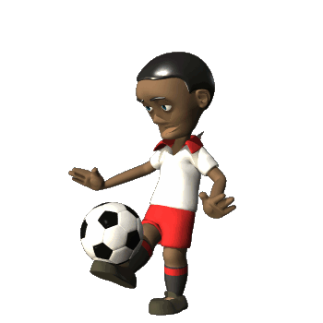


أهداف قصيرة المدي
ساعة – 6 شهور

Slide 5



أهداف متوسطة المدي
6 شهور- 5 سنين

Slide 6
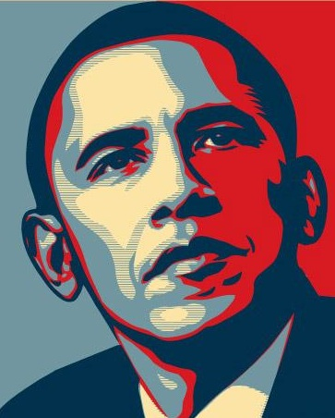


أهداف طويلة المدي
5 سنوات – 25 سنة

Slide 7


Slide 8





الحياة الروتينية

Slide 9

لماذا نضع أهدافاً..؟؟
عدم التخطيط = التخطيط للفشل
وإذا لم تخطط لنفسك سيخطط لك الآخرون

Slide 10
صاحب الأهداف :
يسير بخطى ثابتة
في مسار محدد
وبرؤية واضحة
عديم الأهداف :
يسير بحسب الآخرين
يتبعثر حسب الظروف
لايرى ماذا يريد وكيف يريده

Slide 11
الفرق بين : الرؤية والهدف
الرؤية في اللغة : ما نراه بشكل سليم بالعين أو العقل أو القلب.
والهدف : المرتفع من البناء أو الكثيب، وهدف إلى الشيء: أسرع إليه أو سدد إليه.
فالرؤية : نظرة الإنسان المستقبلية لذاته أو لأمر ما إذا تحققت الأهداف.
بالتالي الأهداف : النقاط التي لابد من إنجازها مجتمعة حتى نصل للرؤية.

Slide 12



Slide 13

عوائق الأهداف

Slide 14

معوقات الاهداف
الخوف

Slide 15

معوقات الاهداف
الخوف

Slide 16
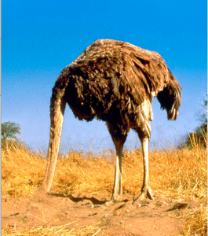

معوقات الاهداف
الخوف

Slide 17

معوقات الاهداف
التأجيل و التسويف

Slide 18

معوقات الاهداف
النظرة الخاطئة للذات

Slide 19
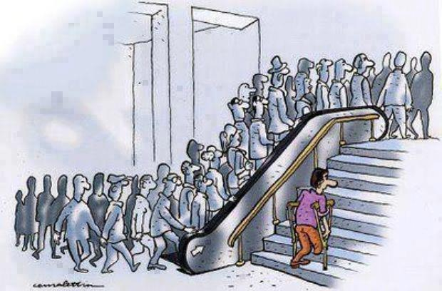

Slide 20
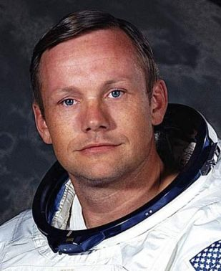
نيل ارمسترونج

Slide 21

معوقات الاهداف
عدم المعرفة (الجهل)

Slide 22




المعوقات العصرية

Slide 23
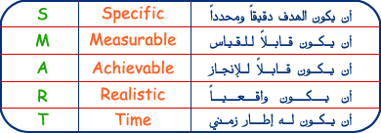
الأهداف الذكية
SMART GOALS

Slide 24


Slide 25


Slide 26

-إن من يرهبون الفشل لن يجربوا يوماً متعة النجاح
-إذا تعلمت من الفشل فأنت لم تفشل أبدا ً

Slide 27

-النجاح ليس النقطة التى وصلت إليها ، بل المسافة التى قطعتها منذ يوم أن بدأت.
-الصبر نبات طعمه مر ، لكنه ينبت فاكهة حلوة الطعم
-أنا أفكر وأفكر لشهور وسنوات 0 فى 99 حالة تخيب نتيجة تفكيرى ،لكنها تصيب فى المرة المائة ---
انيشتاين

Slide 28


Slide 29
دينيا وسلوكيا
الأسرة والمنزل
صحيا وجسديا
فكرا وتعليما
اجتماعيا وثقافيا
ماليا ومهنيا

Slide 30
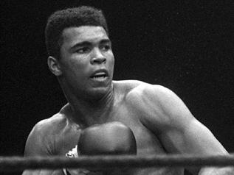
الأبطال لا يصنعون فى صالات التدريب ، الأبطال يصنعون من أشياء عميقة فى داخلهم هى : الإرادة والحلم والرؤية 000
محمد على كلاى

Slide 31


Slide 32
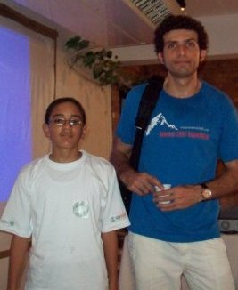

Slide 33
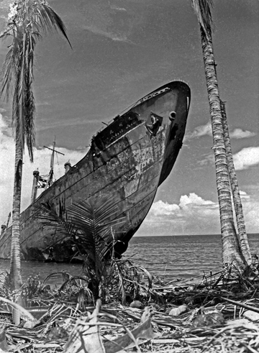
إنسان بدون هدف كسفينة بدون دفة كلاهما ينتهى به الأمرعلى الصخور.

Slide 34


Slide 35


Slide 36
Video

Slide 37
المصادر
-أ/حذيفة عبد المعطي (الكفاح بريد النجاح)
-أ/ محمد مشهور السقاف
-د/ابراهيم الفقي

Slide 38
أسئلة ؟؟

